Slide 1
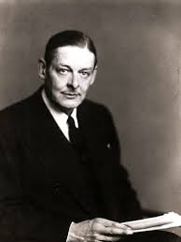
টি. এস. এলিয়ট
Prof. Tanmay Sardar
Department of Bengali
Dewan Abdul Gani College

Slide 2
প্রেক্ষাপট
রানী ভিক্টোরিয়ার মৃত্যু নতুন যুগের সূচনা।
সন্দেহ ও জিজ্ঞাসার জন্ম।
প্রথম বিশ্বযুদ্ধ এর সূচনা।
হতাশা , নিরাশার জন্ম মানুষের মধ্যে।

Slide 3
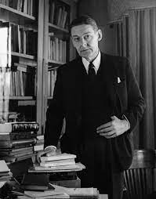
জীবন পরিচয়
জন্ম- ১৮৮৮-১৯৬৫
স্থান-আমিরিকায়। অভিজাত পরিবার।
মাতা-শারলট। সন্তানের মধ্যে সাহিত্য অনুরাগ সঞ্চার করেন।
হার্ভার্ড বিশ্ববিদ্যালয়।
দর্শন, গ্রিক লাতিন সাহিত্যে অনুরাগ।
বোদলেয়ার এর কবিতার দ্বারা প্রভাবিত।

Slide 4
রচনা সমূহ

Slide 5
কাব্য
Purfrock and other observations(1917)
1. love song of j. Alfred prufrock
2.portrait of a lady
3. Rhapsody on a wind night

Slide 6
poems(1920)-
মূল বিষয়-আধুনিক মানুষের দ্বিধা ও নাগরিক জীবনের যান্ত্রিকতা কে দেখানো।
কয়েকটি কবিতা-
1। Gerontion
2।Sweeney errect

Slide 7
The waste land(1922)-
পাঁচটি পর্বে বিভক্ত। যথা-
The burial of the dead
A game of chess
The fire Sermon
Death by water
What the thunder said

Slide 8
The Hollow men(1925)-
We are the hollow men
We are the stuffed men
Leaning together
Headpiece filled with straw.

Slide 9
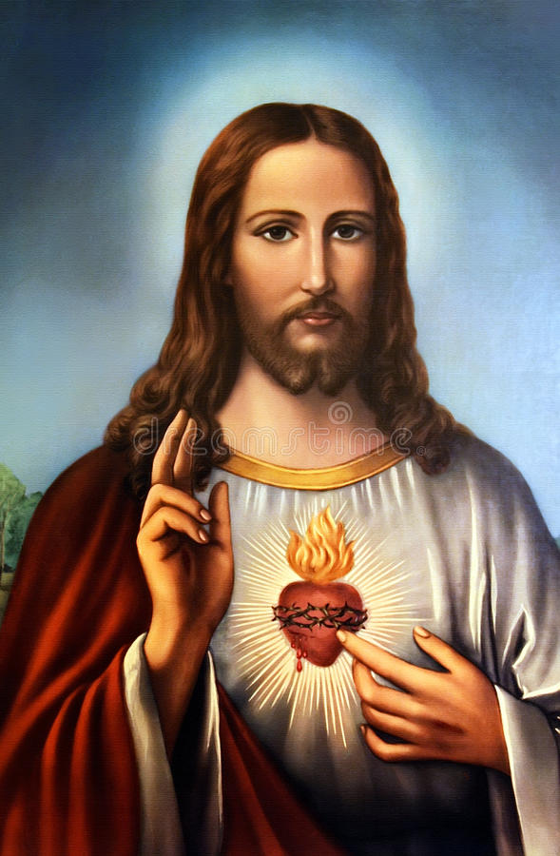
Ash Wedneday(1930)-
নিরাশা থেকে বিশ্বাসের পথে কবির ভাবনা অগ্রসারিত হচ্ছে এখান থেকে।
Ariel poems
1.journey of the magi
2. A song for simeon
3. Animula

Slide 10
Four Quartets(1944)
1.Burnt norton
2.East Coker
3.The dry Salvage
4.Little Gidding
দুর্বোধ্য , নাটকীয় উত্তেজনা কম, বৃত্তাকার সময় কবির জীবনের সূচনা থেকে সমাপ্তি পর্যন্ত কাহিনী বর্ণিত হয়েছে।

Slide 11
কাব্যনাট্য
Sweeney Agonistes (1932) প্রথম প্রয়াস
Murder in the cathedral(1935)
The family Reunion(1939)

Slide 12
প্রবন্ধ
The Sacred wood (1920)
Homage to john Dryden(1924)
For Lancelet Andrews(1928)

Slide 13
রচনার বিশেষত্ব
দুরূহতা-
নগর কেন্দ্রিকতা-
রোম্যান্টিক বিরোধিতা-
চিত্রকল্পের ব্যবহার
আন্তর্জাতিকতা-
দুর্বল চরিত্রসমূহ-

